Slide 1
Оркестр
русских народных
инструментов
Подготовил педагог дополнительного образования
МБОУ Родионово-Неесветайская СОШ №7.

Slide 4
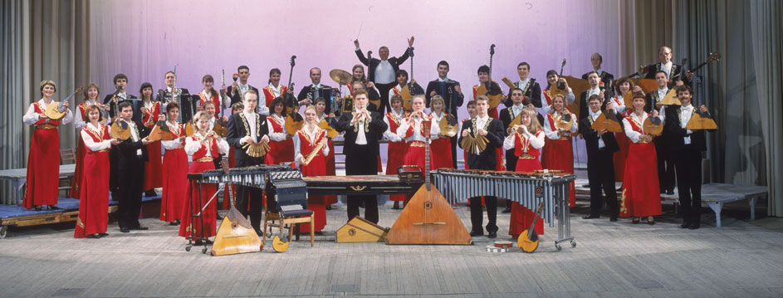

Slide 5
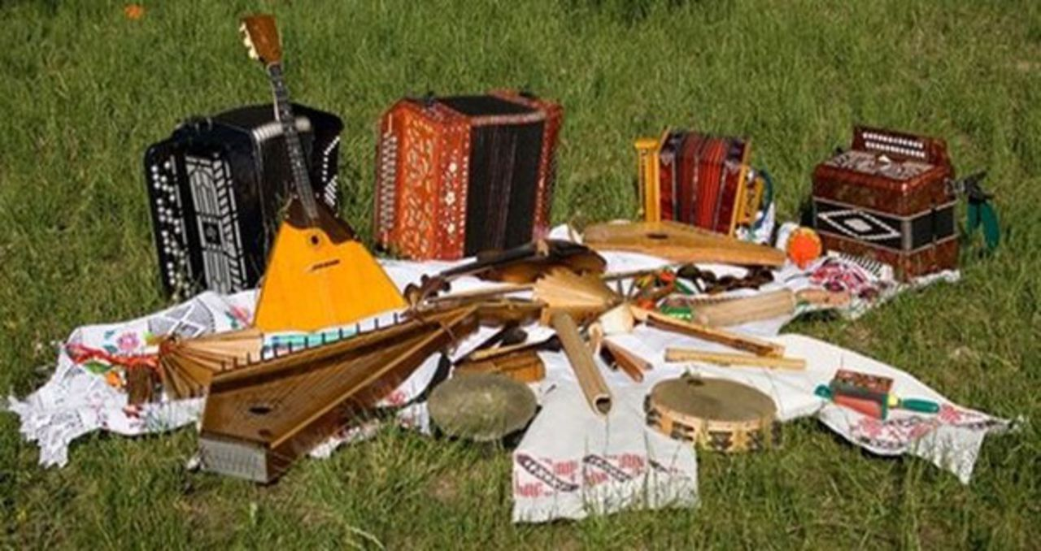
Группы инструментов русского народного оркестра: Струнные: -Гусли -Домра -Балалайка Духовые: -Свирель -Свистульки (окарина) –
Бречка -Жалейка -Рожок Язычково-меховые: -Гармонь -Баян -Бубен
-Колокольчики -Бубенчики –Костаньеты
(в русском варианте) Ударные: -Ложки -Шаркун -Коробочка
-Копытце -Трещетки -Дрова

Slide 7
Балалайка - русский народный струнный щипковый музыкальный инструмент. Длина балалайек очень различная: от 600—700 мм (балалайка прима) до 1,7 метров (балалайка субконтрабас) длиной, с треугольным слегка изогнутым (в XVIII—XIX веках также овальным) деревянным корпусом.

Slide 8
флейта свистулька жалейка рожок кувиклы Флейта — это общее
название для ряда инструментов из группы деревянных духовых.
По подобию флейты
возникли другие
музыкальные инструменты: Сопель, Кувиклы

Slide 9
Игра «ТРЕТИЙ ЛИШНИЙ»

Slide 10
ИГРА
« Сосчитай все музыкальные инструменты»

Slide 11
Ресурсы.
Images/search
Images/search video

